Slide 1
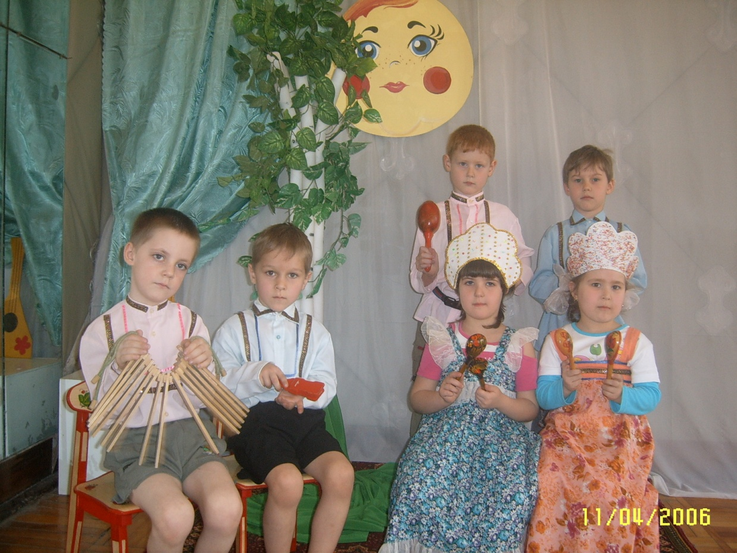
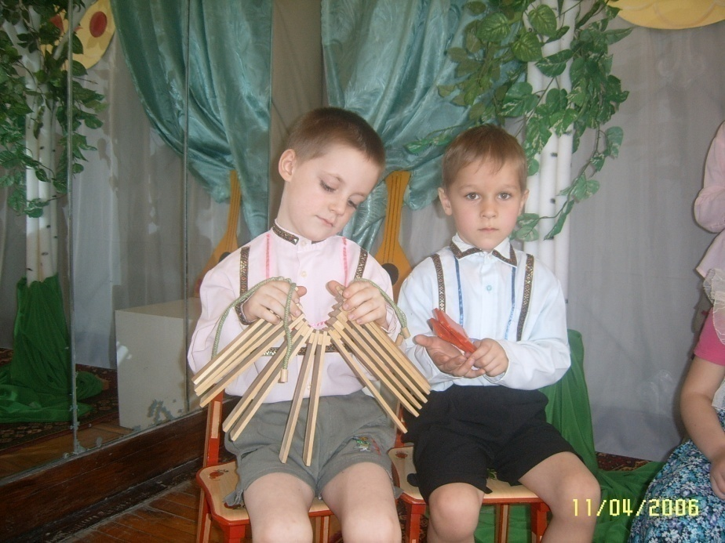
Праздник является средством воспитания, способствующим всестороннему развитию ребенка;

